Slide 1




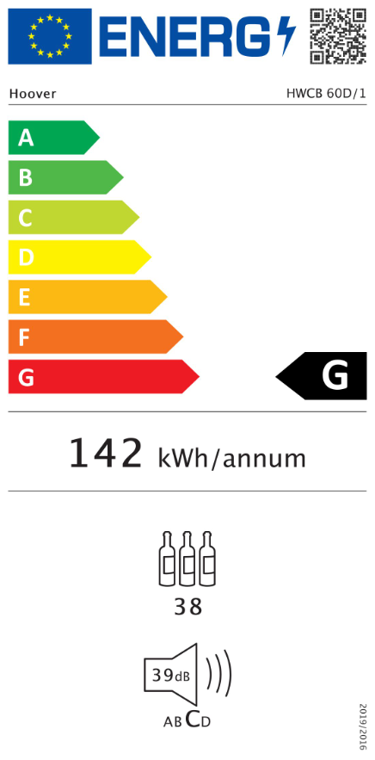

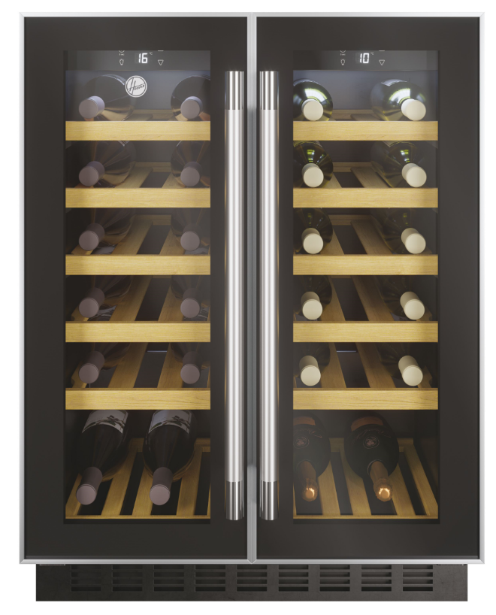


HWCB 60D/1
Vestavná vinotéka H-WINE 700
Dvě zóny, ventilované chlazení, elektronické ovládání, displej,
LED osvětlení, 6+6 dřevěných polic, tichý chod – antivibrační systém
Parametry odpovídají Nařízení v přenesené pravomoci: (EU) 2019/2016
Více informací o výrobku naleznete pod tímto QR kódem:
Hlavní vlastnosti (Nařízení v přenesené pravomoci: (EU) 2019/2016)
Třída energetické účinnosti G
Celkový čistý objem (l) 119
Kapacita lahví 38
Spotřeba energie za den (kWh/24 hod) 0,389
Roční spotřeba energie (kWh/rok) 142
Úroveň emisí hluku šířeného vzduchem (dB(A) re 1 pW) 39
Emisní třída hluku šířeného vzduchem C
Klimatická třída N 16-38°C
Vlastnosti
Dvě teplotní zóny 5°C-18°C
Rozpětí vlhkosti 50-80%
Ventilované chlazení
Elektronické ovládání
Digitální displej
Automatické odmrazování
Antivibrační systém - tichý provoz
Uhlíkový pachový filtr
Konstrukce
6+6 dřevěných polic (buk, původ Rumunsko)
LED osvětlení
Závěsy dvířek vpravo
Ochranné sklo proti UV záření
81
Ventilátor uvnitř pro rovnoměrné chlazení
LED osvětlení
chladničky
12 dřevěných polic
Logistická data
Kód 34901210
EAN 8059019017037
Provedení Černá s nerezovým madlem
Rozměry výrobku V × Š × H (mm) 813-833 × 595 × 575
Čistá váha výrobku (kg) 48
Rozměry balení V × Š × H (mm) 870 × 665 × 665
Hmotnost s obalem (kg) 52,5

